Slide 1
ο Απόστολος Παύλοσ
Ο απόστολος Παύλος, γεννήθηκε στην Ταρσό της Κιλικίας, από γονείς ιουδαίους της φυλής Βενιαμίν. Ο πατέρας του ήταν Ρωμαίος πολίτης το οποίο μπορεί να σημαίνει ότι προερχόταν από τα ανώτερα στρώματα του πληθυσμού της Κιλικίας και ίσως ήταν φαρισαίος ως προς τις θρησκευτικές προτιμήσεις.
Αν λάβουμε υπόψη ότι στο Πράξ. 7:58, κατά τον λιθοβολισμό του πρωτομάρτυρα διακόνου Στεφάνου, αναφέρεται ως «νεανίας», ενώ στη Φιλήμ. 9 η οποία γράφτηκε περί το τέλος του 61 με αρχές του 62 μ.Χ. (ή έστω στα 52-55 μ.Χ.), αυτοαποκαλείται «πρεσβύτης», είναι δυνατόν να υπολογίσουμε ότι το έτος γέννησής του ήταν κάπου ανάμεσα στο 5-15 μ.Χ.

Slide 2
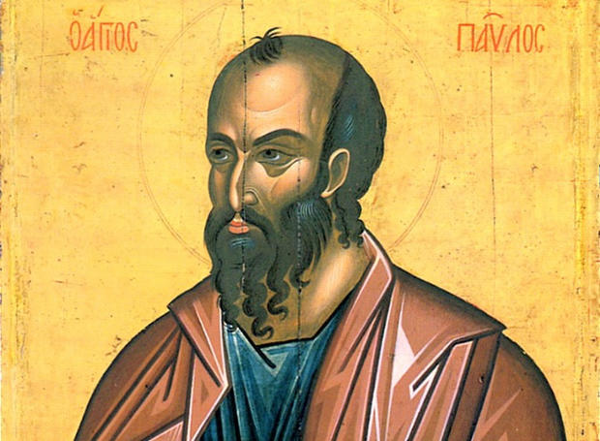
Η εκπαίδευση και η ανατροφή του υπήρξε αυστηρά ραβινική και εβραϊκή. Η κοινή Εβραϊκή ήταν η γλώσσα που μιλούσαν στο σπίτι του και γι αυτό μετέπειτα στην Ιερουσαλήμ μιλά «τῇ Ἑβραΐδι διαλέκτῳ» (Πράξ. 22:2). Αλλά και οι παραθέσεις που κάνει στις επιστολές του, μολονότι βασίζονται στη μετάφραση των Εβδομήκοντα, δείχνουν γνώση και του Εβραϊκού κειμένου, άρα και της αρχαίας Εβραϊκής.

Slide 3
Καθώς μαθήτευσε κοντά στον σημαντικό αυτό διδάσκαλο, έγινε κάτοχος, όσο λίγοι, της Ιουδαϊκής θεολογίας, ενώ το ύφος του, η θεολογική του μέθοδος και η χρήση της Γραφής παρουσιάζουν τον Παύλο ως αυστηρό αλλά και αγνό, ραβίνο, γνώστη όλων των επίμαχων ζητημάτων του ιουδαϊκού Νόμου και ικανό χειριστή της ραββινικής διαλεκτικής. Ο ίδιος ομολογεί αργότερα ότι υπήρξε πολύ επιμελής και μάλιστα «περισσότερος ζηλωτής των πατρικών παραδόσεων» και διέπρεπε μεταξύ των συνομηλίκων (Γαλ. 1:14, Πράξ. 26:4). Αναφερόταν συχνά στα προνόμια και τη θεία κλήση του Ισραήλ (Ρωμ. 3:1.2, 9:4.5, 15:8) και αρκετά νωρίς απόκτησε βαθιά συνείδηση της διαφοράς ανάμεσα στον ιουδαϊκό και τον εθνικό κόσμο, ενώ απόκτησε αντίληψη για τη σημασία του Νόμου για τη ζωή του Ισραηλίτη και την απολύτρωση του Ισραήλ.

Slide 4
Όλα αυτά όμως δεν σημαίνουν ότι ο Απόστολος Παύλος δεν γνώριζε τη θρησκευτικότητα και τη θρησκεία των εθνικών, ή τη μυθολογία τους και τις δημόσιες θρησκευτικές γιορτές του ελληνορωμαϊκού κόσμου.
Ο Στράβων μάς πληροφορεί ότι η Ταρσός στα χρόνια του Παύλου ήταν ανώτερη από την Αθήνα και την Αλεξάνδρεια στα γράμματα, και ήταν έδρα πολλών στωικών φιλοσόφων. Στην πόλη αυτή ο Παύλος διδάχθηκε την ελληνική γλώσσα και ήρθε σε επαφή με τη σκέψη και τη ζωή του ελληνισμού.

Slide 5
Αντιληψεισ του παυλου π.χ.
Πιστεύει στον εαυτό του, στην καταγωγή του, στη μόρφωση του, στον Νόμο και στις παραδώσεις του.
Δεν μπορεί να καταλάβει το κήρυγμα του Στέφανου για τον Μεσσία.
Θέλει να συντρίψει τους Χριστιανούς

Slide 6
Οι αντιληψεισ του παυλου μ.χ.
Χάνει όλες τις βεβαιότητες που είχε για τον εαυτό του, τον νόμο και τις παραδώσεις του
Δικαιώνει μέσα του τον Στέφανο
Από διώκτης γίνεται Απόστολος των εθνών
Το κέντρο του κόσμου του είναι τώρα η αγάπη του Χριστού και η οικουμένη

Slide 7
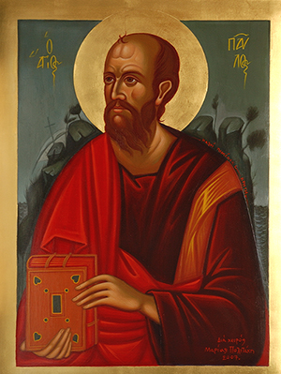
Επιστολεσ Αποστολου Παυλου
Προς Ρωμαίους
Α προς Κορινθίους
Β προς Κορινθίους
Προς Γαλάτες
Προς Εφεσίους
Προς Φιλιππησίους
Προς Κολοσσαείς
Β προς Θεσσαλονικείς
Α προς Τιμόθεον
Β προς Τιμόθεον
Προς Τίτον
Α προς Θεσσαλονικείς
Προς Φιλήμονα
Προς ΕΒραίους

Slide 8
Κηρυγμα του αποστολου παυλου στον αρειο παγο
Τα βασικά σημεία του κηρύγματος:
Οι Αθηναίοι είναι ευλαβέστατοι-Βωμός στον άγνωστο θεό-Είχαν ανεκπλήρωτες θρησκευτικές αναζητήσεις.
Ο θεός είναι δημιουργός του κόσμου και όλων των ανθρώπων, ρυθμιστής της ζωής τους. Ο άνθρωπος έχει θεϊκή καταγωγή

Slide 9
Ο θεός είναι πνευματικός. Δεν είναι ύπαρξη υλική και δεν παριστάνεται με είδωλα.
Ο θεός παρεμβαίνει στην ανθρώπινη ιστορία. Καλεί τους ανθρώπους σε μετάνοια για να είναι έτοιμοι την η μέρα της κρίσεως.
Ο θεός νίκησε τον θάνατο με την ανάσταση του. Εκείνος θα αναστήσει τους ανθρώπους για την κρίση

Slide 13
Πώς εμφανίζει το απολυτίκιο τον Απόστολο Παύλο;
Στο απολυτίκιο του ο Απόστολος Παύλος χαρακτηρίζεται ως:
Κήρυκας εθνών
Άνθρωπος που εξέπεμπε φως
Ένα πραγματικό στολίδι της οικουμένης
Ένας μάρτυρας που βασανίστηκε για την πίστη του στο Χριστό

Slide 14
Βιβλιογραφία
https://el.wikipedia.org/wiki/%CE%91%CF%80%CF%8C%CF%83%CF%84%CE%BF%CE%BB%CE%BF%CF%82_%CE%A0%CE%B1%CF%8D%CE%BB%CE%BF%CF%82
https://www.slideshare.net/gkapetanakis/ss-54724139

